Slide 1
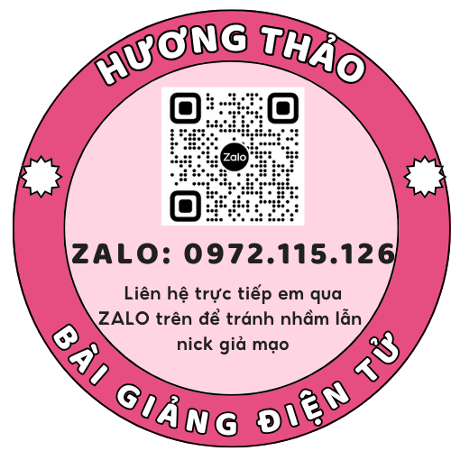


Slide 2
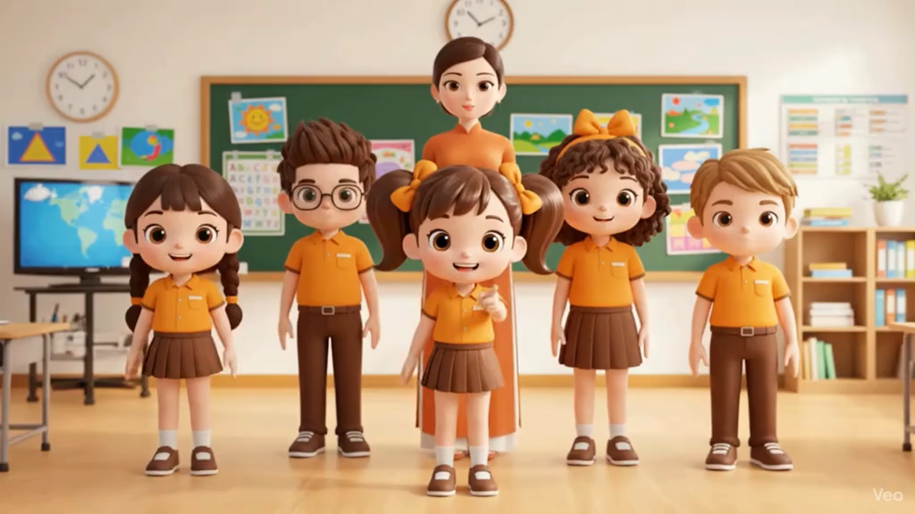

Slide 3
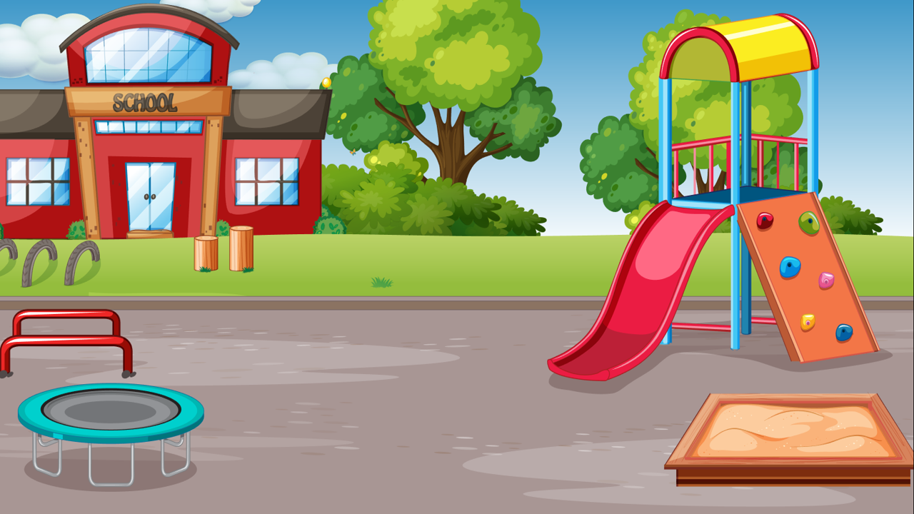


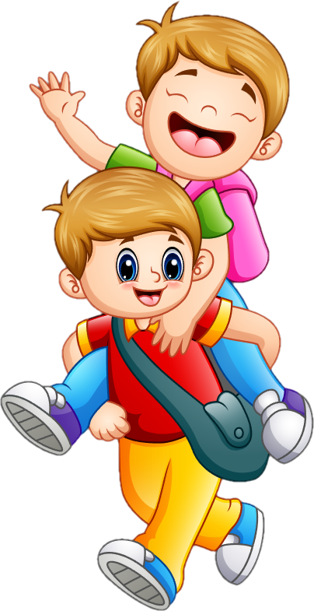

Thứ … ngày … tháng … năm …

Slide 4

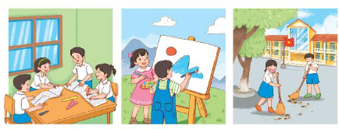

1. Nói về các hoạt động của các bạn trong tranh. Em đoán xem các bạn cảm thấy thế nào khi làm việc cùng nhau

Slide 5

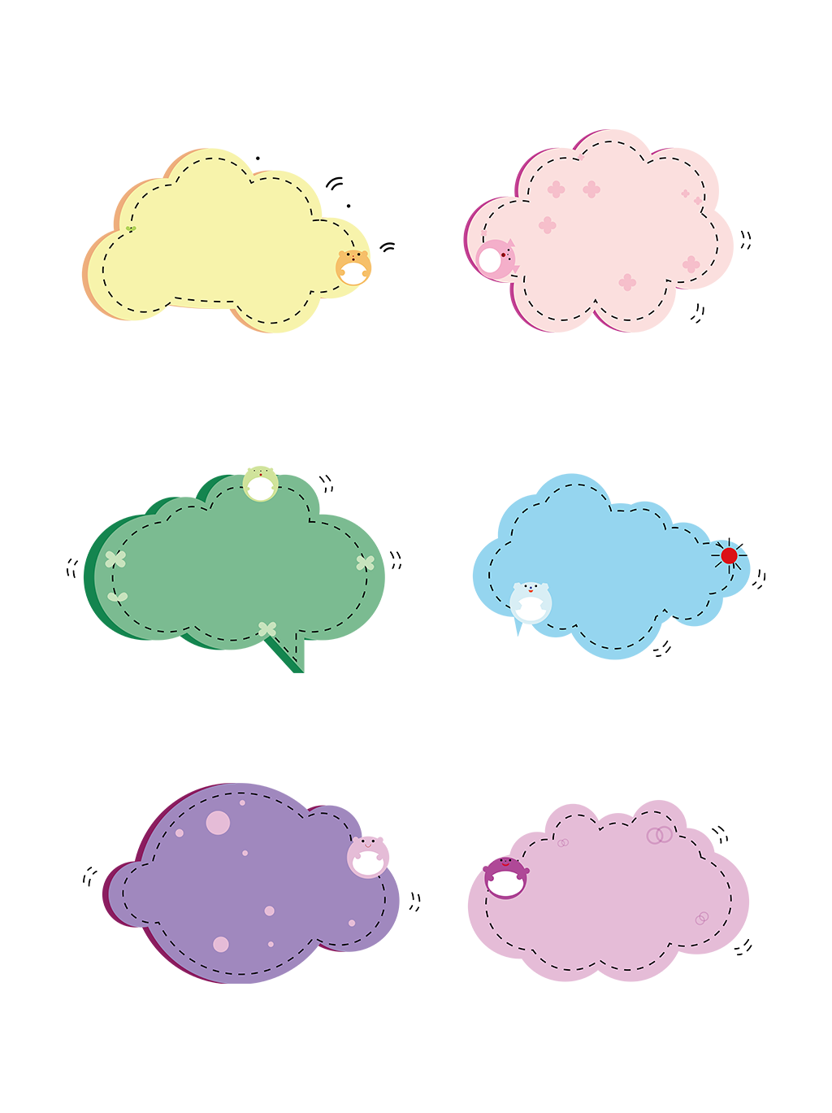


Nhận xét
Trình bày

Slide 6
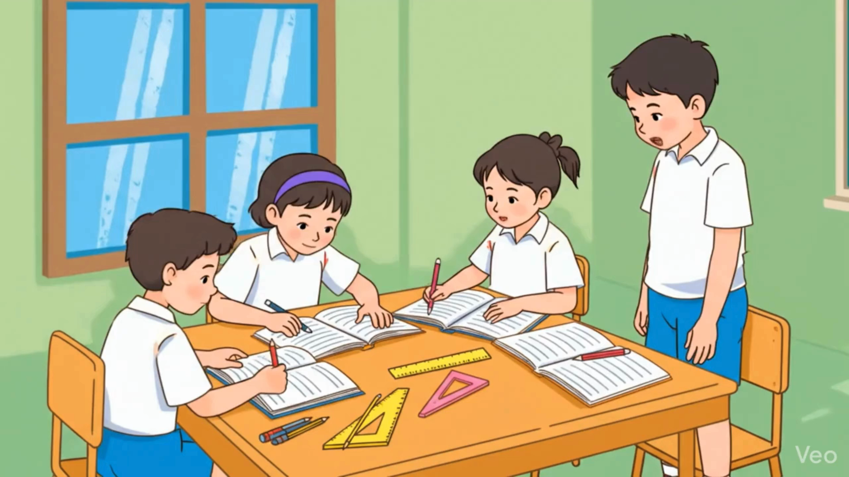

Slide 7
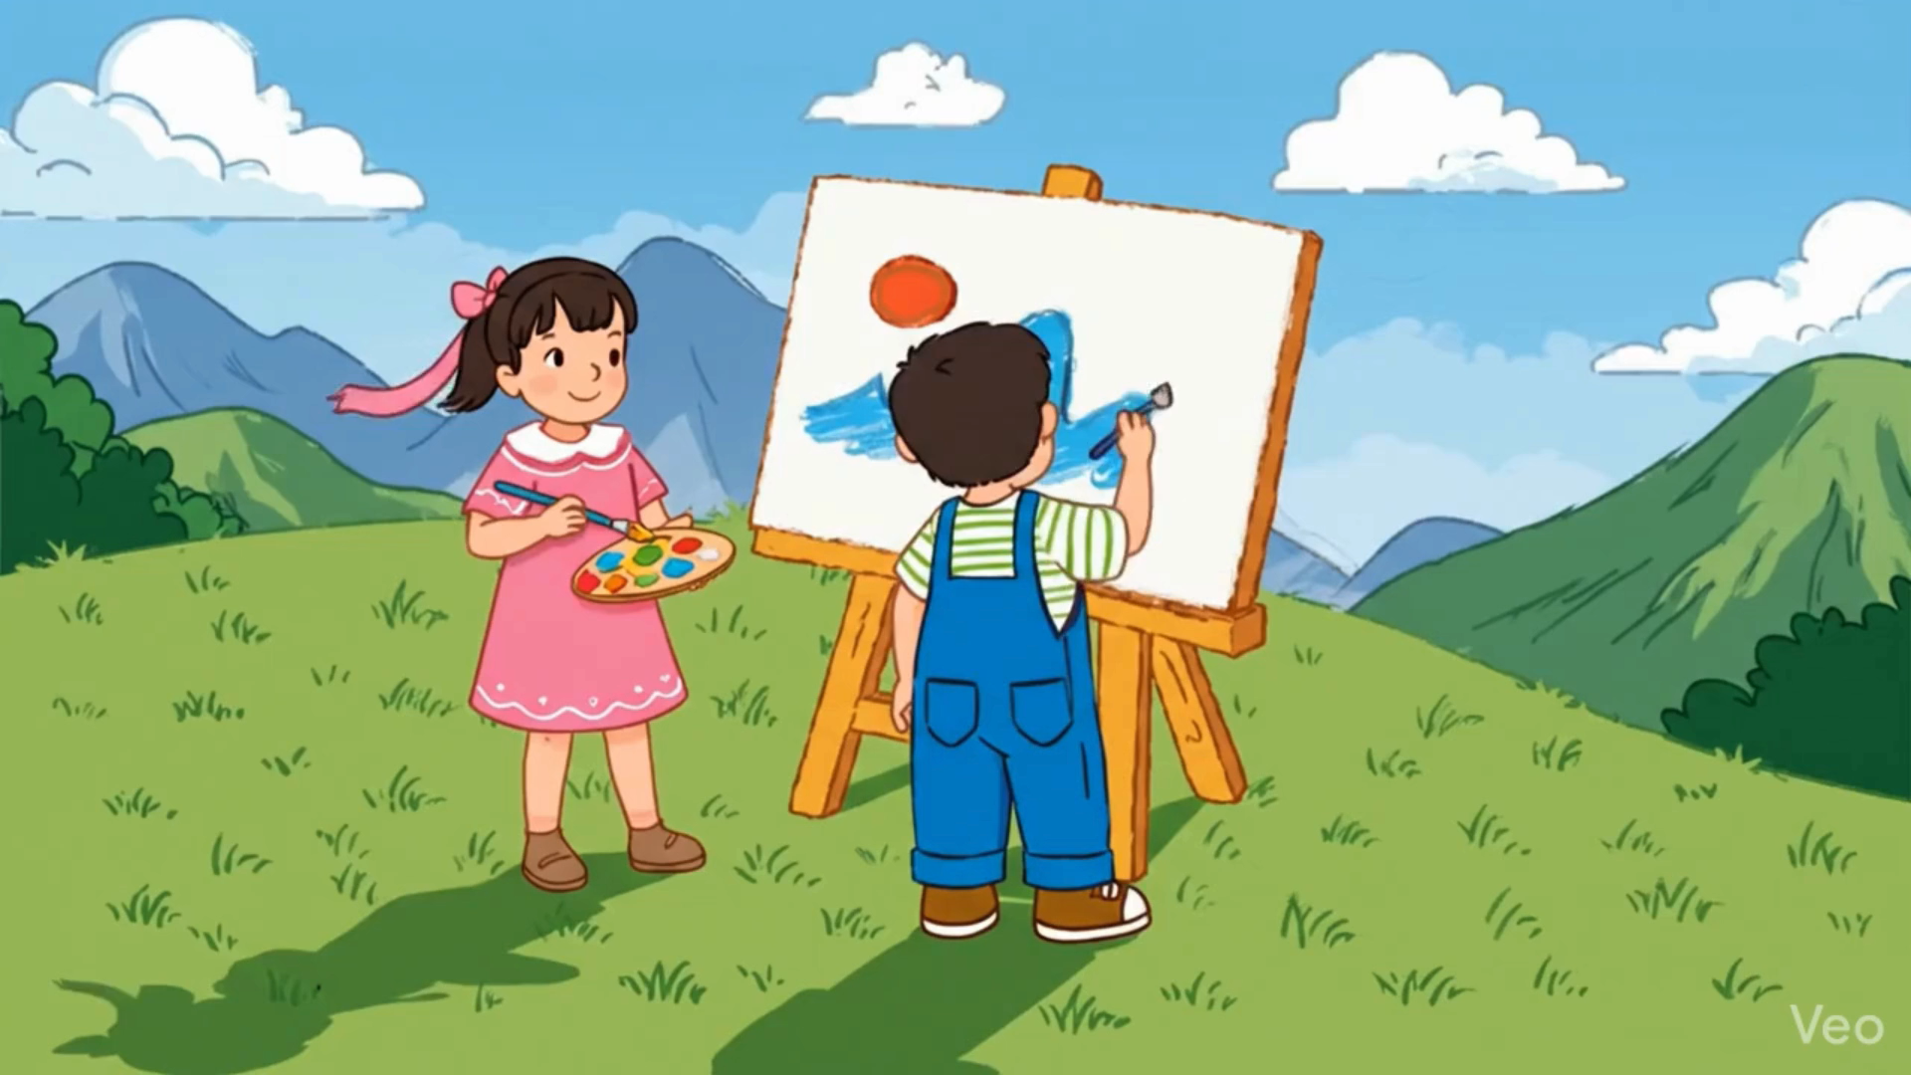

Slide 8
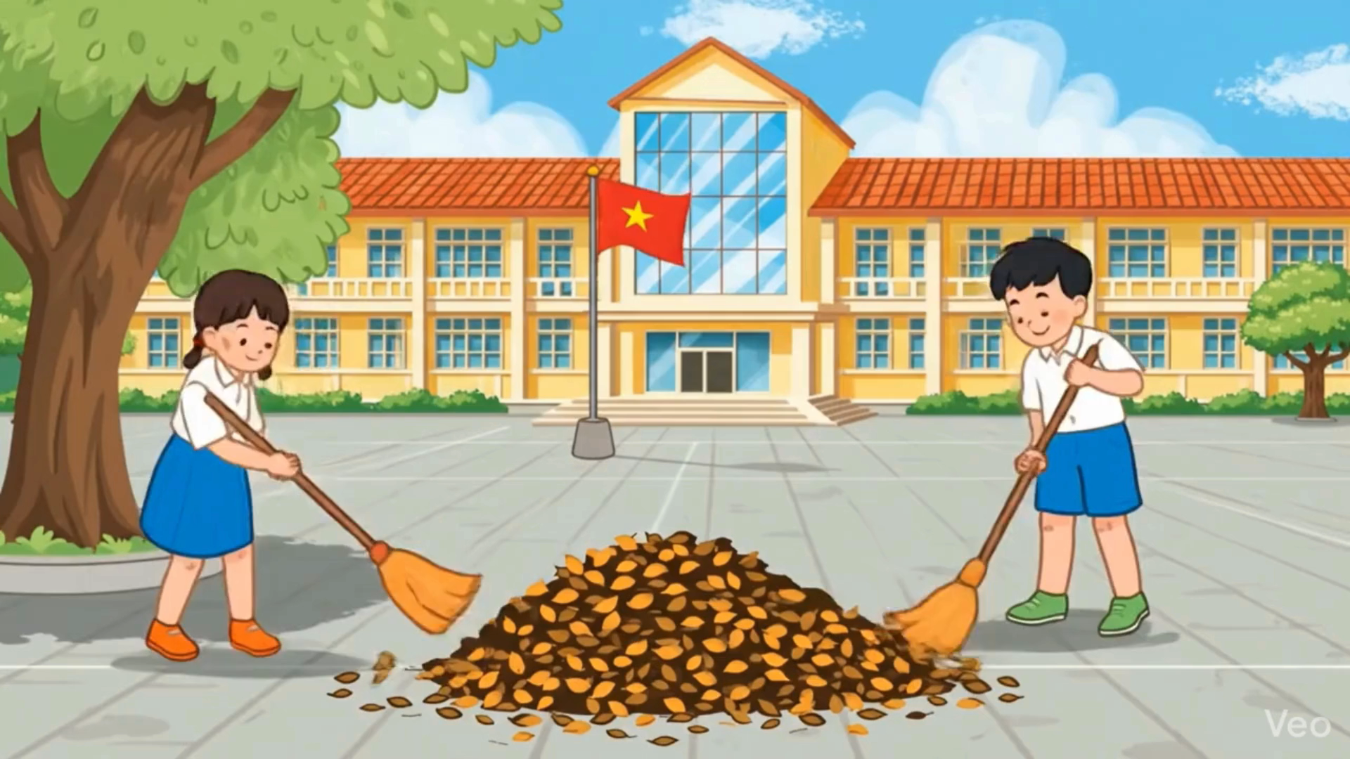

Slide 9

2. Trao đổi với bạn: Để làm việc nhóm hiệu quả, cần lưu ý những gì?

Slide 10


Kết quả làm việc nhóm sẽ thế nào nếu mỗi người trong nhóm không biết mình phải làm việc gì?
Thảo luận nhóm
Kết quả làm việc nhóm sẽ thế nào nếu mọi người không tích cực làm việc, không cố gắng làm việc?

Slide 11


CHIA SẺ TRƯỚC LỚP

Slide 12
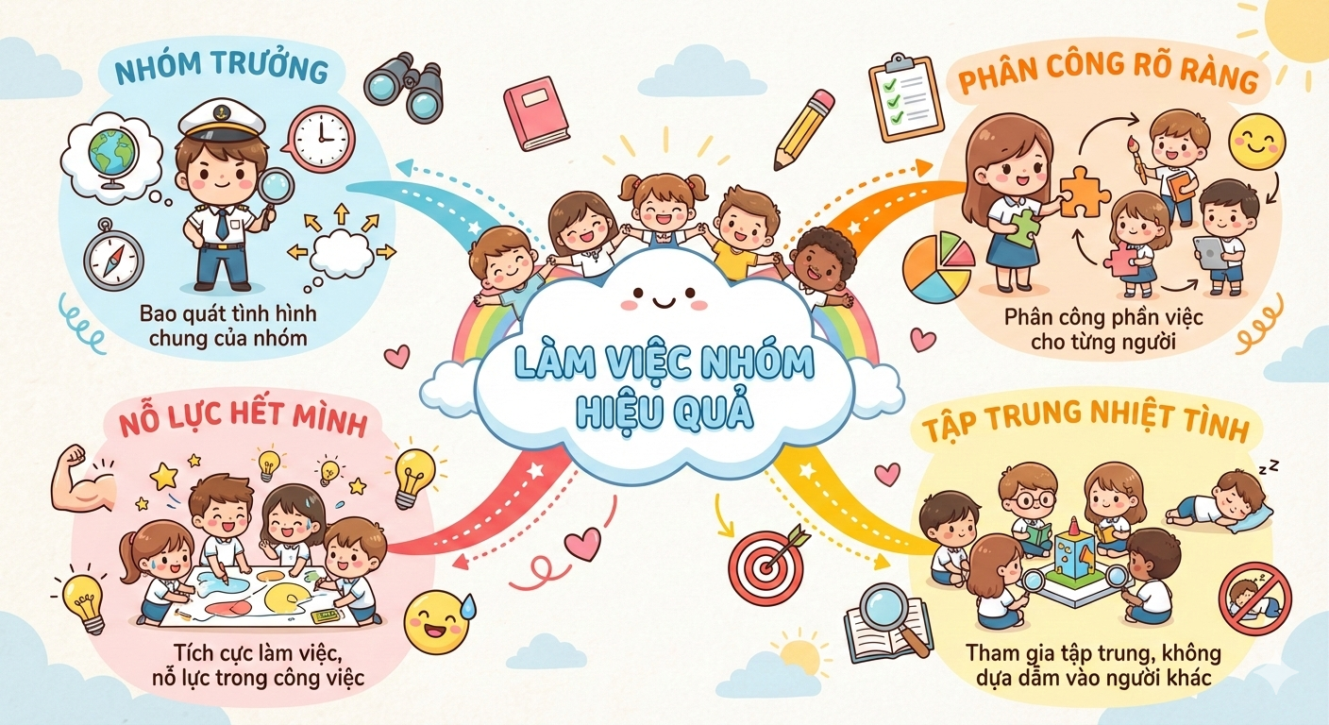

Slide 13


